Slide 1
파일 및 폴더 다루기
A. 파일이란 : 응용프로그램을 이용해서 만든 사용자가 만든 정보의 집합
-파일 형식: 이름과 확장자로 이뤄짐
예 sample.txt 샘플.txt
-복원하려면 휴지통에서 파일선택 후 드래그해서 밖으로
이동 혹은 RESTORE
B. 확장자의 종류
- 동영상 : Avi, Asf, Mpg, Mov
- 소리/음악 : Mid, Wav, Mp3
- 그림파일 : Bmp, Jpg, Gif, Png
- 문서파일 : Hwp, PPt, Xls, Txt
- 인터넷 파일 : Html
- 압축파일 : Zip

Slide 2
메모장 다루기
A. 메모장 실행법
시작>모든 프로그램> 보조 프로그램>메모장 Notepad
시작>실행>메모장Notepad
마우스 우측버튼> 새로 만들기>TEXT 문서 만들기 클릭
B. 메모장 문서 불러오기
메모장실행> 파일> 열기> 찾는 위치 지정하여 찾기
C. 메모장 저장하기
파일> save or save as> file name 쓰기
D. 메모장 작성시 알아둘 일
Cap LOCK - 대소문자 변경
Shift - 특수키의 윗 글자, 아래 글자
<- - 백스페이스 앞 글자 지우기
Delete – 뒷 글자 지우기
메모장 글 쓸때 기본적으로 서식>자동 줄 바꿈 체크되어 있어야

Slide 3
워드패드 다루기
A. 워드패드 실행법
시작>모든 프로그램> 보조 프로그램> 워드패드 Wordpad
시작>실행> 워드패드 Wordpad
마우스 우측버튼> 새로 만들기>Microsoft Office Word 문서 클릭
B. 워드패드 문서 불러오기
워드패드 실행> 파일> 열기> 찾는 위치 지정하여 찾기
C. 워드패드 저장하기
파일> save or save as> file name 쓰기
D. 워드패드 작성시 알아둘 일
부분 글자 글꼴,색상,사이즈 변경 가능
이미지 삽입 가능:삽입할 위치 마우스커서>삽입
개체삽입가능

Slide 4
Camera/ phone 연결하여 내 컴퓨터 파일 폴더에 저장하기
A. Camera/ phone을 연결하여 내 컴퓨터에 파일 저장하기
- Camera/ phone 케이블을 컴퓨터에 삽입하기
- 내 컴퓨터 열기
- 내 컴퓨터에서 Camera/ phone 폴더 찾아 클릭
- Camera/ phone 폴더 Copy
- 내 컴퓨터 라이브러리 picture or video 안에
Paste (붙여놓기)
Copy와 Cut의 차이: 둘 다 붙여놓기 기능이나
Copy는 기존파일 새파일 양쪽 다 파일 존재
Cut은 기존파일은 사라지고 새파일에만 존재

Slide 5
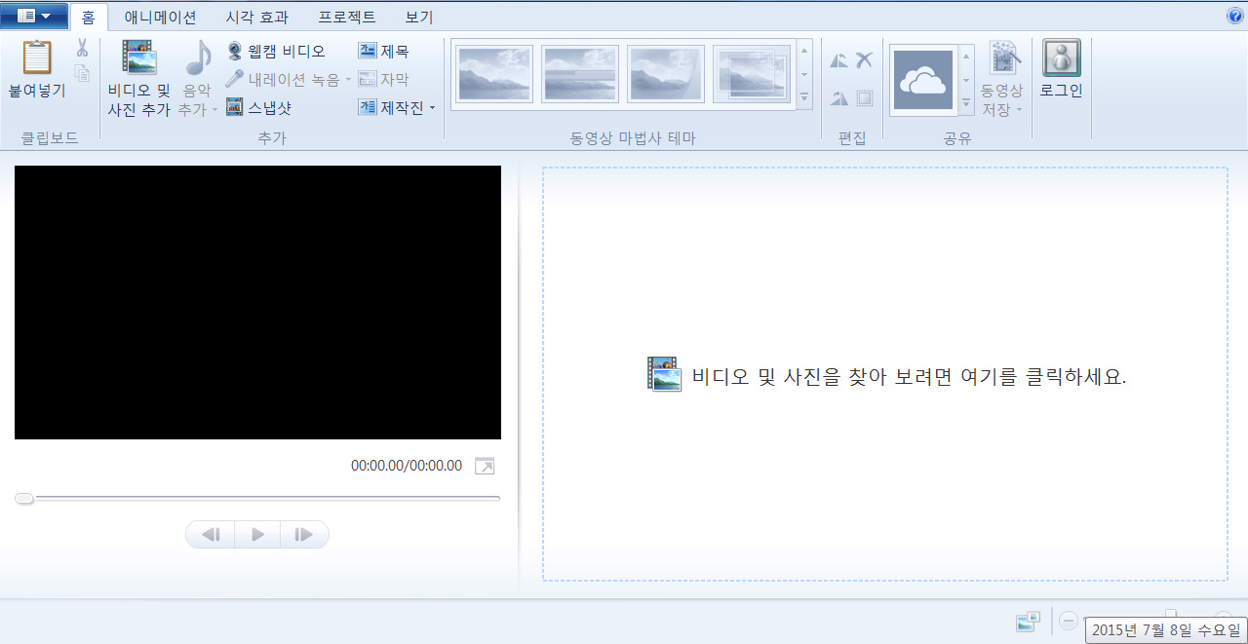
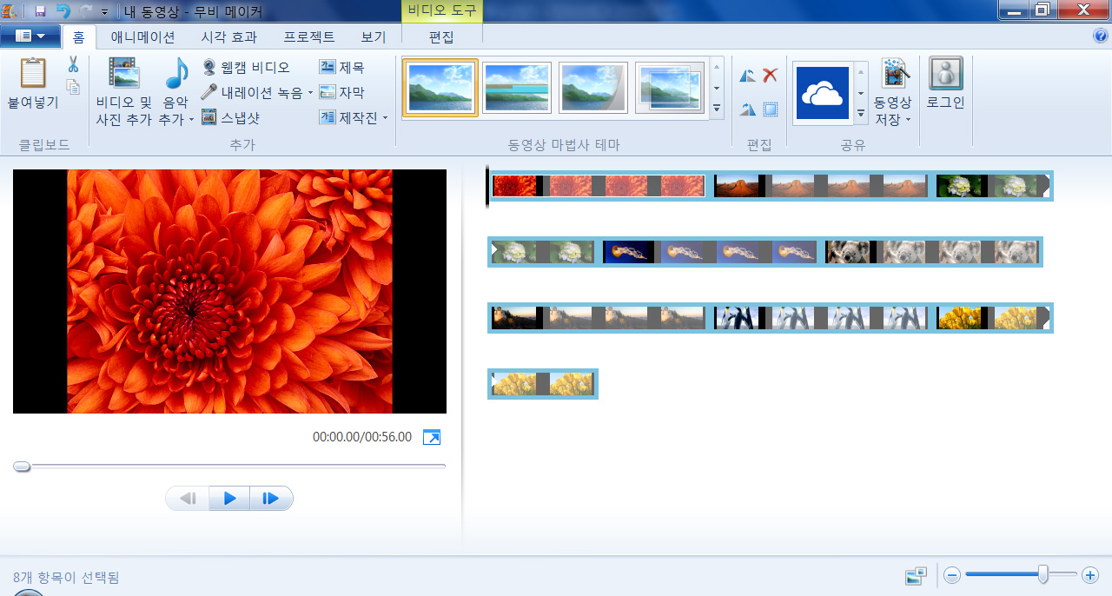
윈도우 무비 메이커 이용하여 동영상 편집하기
www.pjthe3.com
비디오와 사진 추가>라이브러리 사진 폴더 속의
몇 장 사진 혹은 비디오>열기

Slide 6
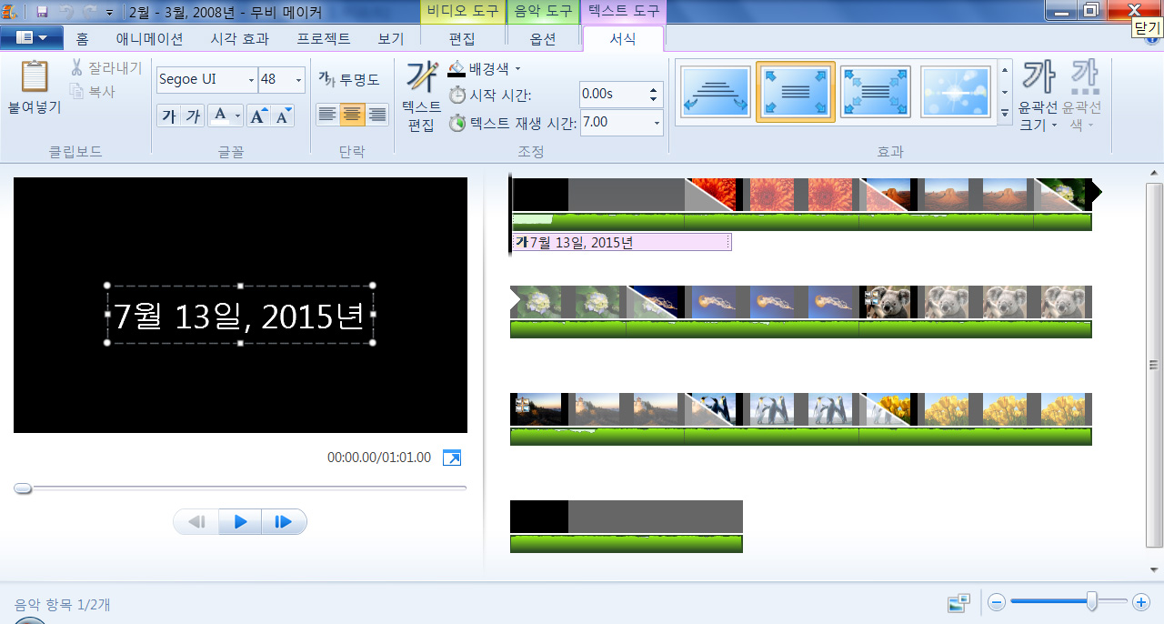
윈도우 무비 메이커 이용하여 동영상 편집하기
www.pjthe3.com
제목 추가하여 입력>음악 추가하기

Slide 7
윈도우 무비 메이커 이용하여 동영상 편집하기
www.pjthe3.com
제목 추가하여 입력>음악 추가하기

Slide 8
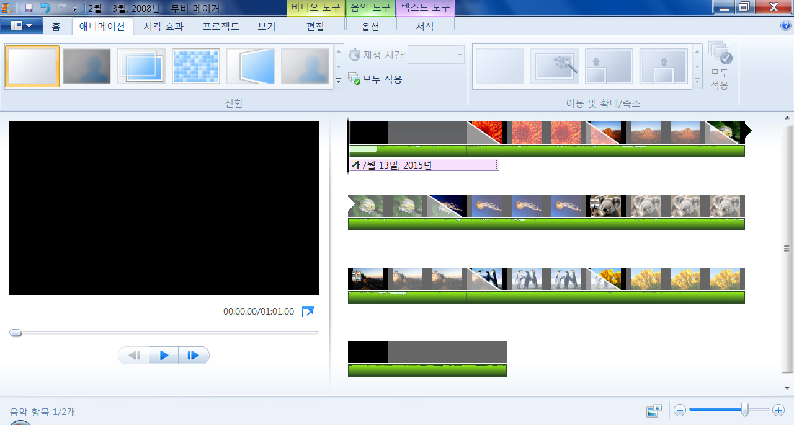
윈도우 무비 메이커 이용하여 동영상 편집하기
www.pjthe3.com
애니메이션,시각효과,프로젝트,보기,편집, 옵션,서식
메뉴 이용하여 효과주기> play하기> 저장

